Slide 1
Профессиональная самореализация: что для этого нужно?
Подготовила учитель
МОУ Константиновской СШ
Бургасова Дарья Сергеевна

Slide 2
Творческая активность
Самореализация
?
Самосовер-шенствование
Удовлетворение результатами своей деятельности
«Я»

Slide 3
«Самореализация» -
процесс, характеризующаяся открытостью (т.е. способностью взаимодействия с людьми), самостоятельностью, способностью принимать различные направления своего развития.
реализация личностью высших целей, основанных на высших идеалах и ценностях.
осуществление своих возможностей посредством деятельности, труда.
стремление познать смысл жизни и сущность своего «Я».

Slide 4
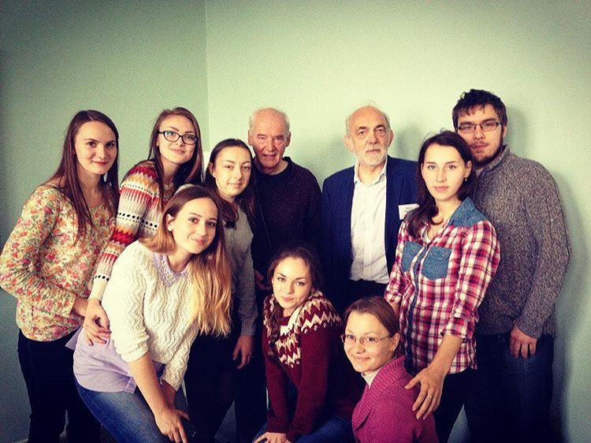
«Самопознание»
- осознание своих возможностей (врожденного потенциала).
Мне повезло с людьми, окружавшими меня в подростковом и юношеском возрасте. Мои учителя, сокурсники, наставники подарили мне четкое осознание того, какой я себя хочу видеть в будущем. Педагогическая практика показала, что мое «хочу» совпадает с моим «могу», и моим «получается», если приложить немного стараний и усилий.
Международная научная конференция. 🎓📄📚 Джон Никол, Майкл Митчелл и небольшая часть 4 курса.

Slide 5
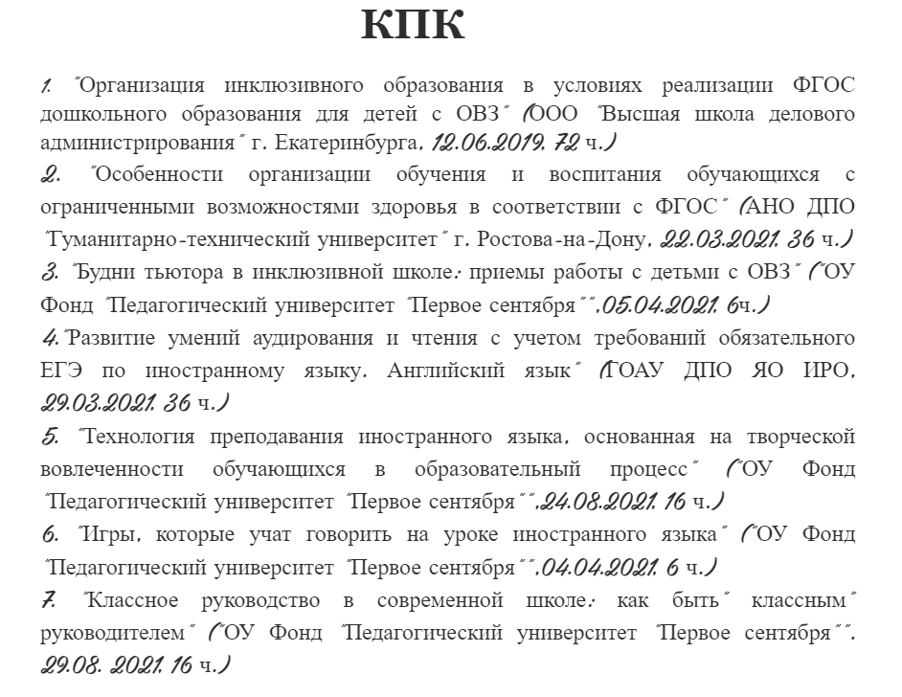
«Саморазвитие»
- это самостоятельный процесс совершенствования себя, обусловленный поставленной целью, который реализуется преимущественно путем приобретения новых и развития имеющихся навыков.

Slide 6
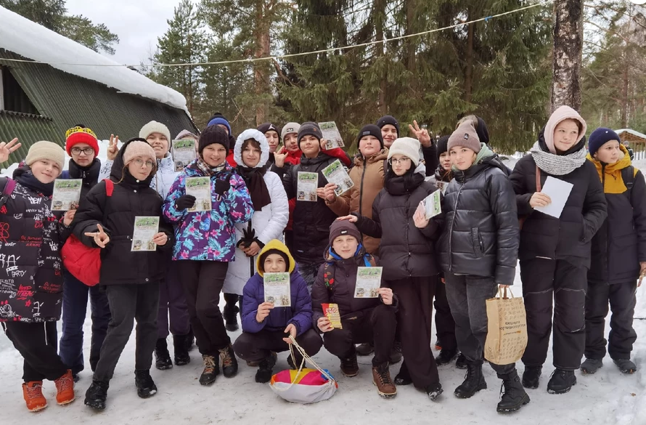
«Самосовершенствование»
- осознанное развитие у себя достойных (нужных по жизни и этичных) навыков и качеств, а на их основе - освоение новых ролей.
С этого учебного года я стала классным руководителем.

Slide 7
Самореализация
Самосовершенствование
Саморазвитие
Самопознание

Slide 8
Спасибо за внимание!!!

